Slide 1
GUI Testing

Slide 2
Vartotojo sąsajos Testavimas
Usability testing – panaudojamumo testavimas
Funkcionalumo testavimas naudojantis
Vartotojo sąsaja

Slide 3
Funkcionalumo testavimas
Tyrinėjantis testavimas
Sistemingas testavimas
Panašiai kaip unit testams.
Padengimo vertinimas
Juodos dėžės testavimas

Slide 4
GUI testavimo atlikimas
Rankinis
Automatinis:
Programuojamas
Record – playback.

Slide 5
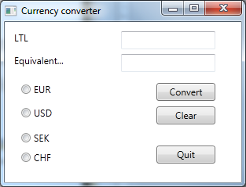
GUI Automatinsi testavimas

Slide 6
Demo – “excellent” calculator
private void button1_Click(object sender, EventArgs e)
{
var s = (Button)sender;
if (s.Text == "=") {
var fff = this.textBoxNumberEntyr.Text.Split(' ');
float? r = null;
var lop = "";
foreach (var ff in fff)
{
try{
var n = float.Parse(ff);
if (r == null) {
r = n;
} else {
switch (lop) {
case "/":
r /= n;
break;
case "*":
r *= n;
break;
case "+":
r += n;
break;
case "-":
r -= n;
break;
}
}
}
catch(Exception ex) {
lop = ff;
}
}
this.textBoxNumberEntyr.Text = r.ToString();
}
else if ((s.Text == "/") || (s.Text == "*") || (s.Text == "+")
|| (s.Text == "-"))
{
this.textBoxNumberEntyr.Text += " " + s.Text + " ";
} else {
this.textBoxNumberEntyr.Text += s.Text;
}
}

Slide 7
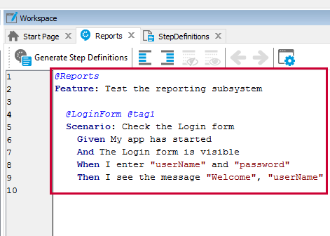
Problems…
Fragile test….
Rename field.
Move button.
Maintenance nightmare
GUI changes.
Logic stays the same.
….
Re-record all tests???

Slide 8
Q/A s.v.p.

Slide 9
Testas
L1 – L2
Terminai, sąvokos
Testavimo lygiai
Testuotojų rolės
Testavimo tipai
Testavimo planas
Unit testing
xUnit test patterns
Testų kūrimas
Testų metrikos
GUI testavimas

